Slide 1
Кардиохирургия РБ 2025 Результаты
Главный внештатный кардиохирург
Министерства здравоохранения РБ
Д.м.н., профессор Спиридонов С.В.

Slide 2
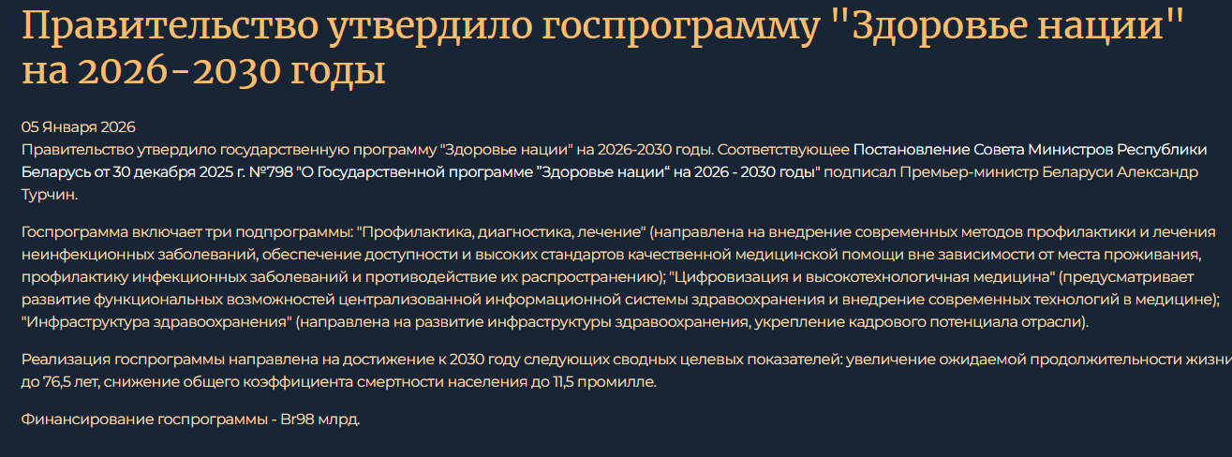
Слайд программа дем безопасности

Slide 3
Доступность кардиохирургической помощи
Лист ожидания операции (регионы, время ожидания)
Регион | Количество операций в месяц | Количество пациентов в листе ожидания | Срок ожидания
Минск | 47 | 226 | 7 месяцев
Брестская | 24 | 156 | 8 месяцев
Витебская | 24 | 76 | 2,5 месяцев
Гомельская | 40 | 46 | 1 месяца
Гродненская | 40 | 57 | 1 месяц
Могилевская | 35 | 44 | 1 месяц
РНПЦ | 130 | 526 | 4 месяца
Notes:
Нет информации

Slide 4
Кардиохирургия РБ 2025. Результаты
Доступность кардиохирургической помощи
Лист ожидания операции (РНПЦК, n)
Плановое лечение
Неотложное лечение

Slide 5
Динамика количества операций на сердце (n)
Кардиохирургия РБ 2025. Результаты
28308
4039
3134
3302
6052
2756
2423
2945
2694
963
% операций в регионах от общего количества операций на сердце 2025- 84,8
2024 - 82,3
*с учетом РКМЦ
Notes:
2018 – 1889,8 на 1 млн
2019 – 2108,4 на 1 млн
2020 – 1704,4 на 1 млн
2021 – 2027,4 на 1 млн
2022 – 2522,6
2023 – 2929,5
2024 – 3091,75
2025 – 3425,1

Slide 6
Динамика количества операций с ИК (n)
Кардиохирургия РБ 2025. Результаты
Среднее количество операций с ИК (на 1 млн)
в Европе – 773; в РБ 2025 г. – 445 (57,6%)
% операций в регионах от общего количества операций 2025 – 55,7
2024 – 55,8
Notes:
2019 – 330,7 на 1 млн (41,3%)
2020 – 242,1 на 1 млн
2021– 286,4 на 1 млн
2022 – 347,7
2023 – 375,5 / с учетом РКМЦ 400,6
2024 – 381,4 / с учетом РКМЦ 414,2
2025 - 445

Slide 7
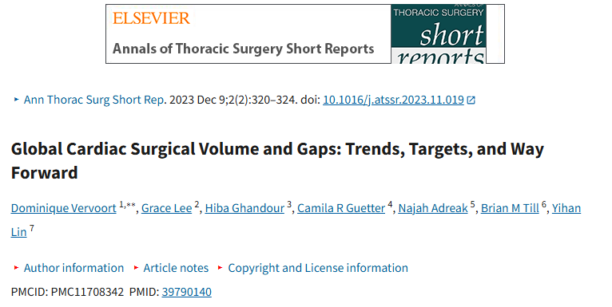
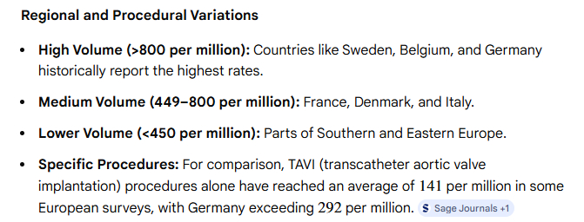

Slide 8
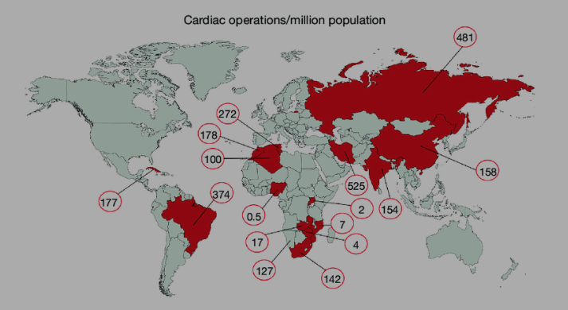

Slide 9
Динамика количества операций коррекции ППС (без РЭВХ)
Кардиохирургия РБ 2025. Результаты
% операций в регионах от общего количества операций 2025 – 51,3
2024 – 45,9
Notes:
Все ППС
2019 – 84,5 на 1 млн
2020 – 56,2
2021 – 60,4
2022 – 91,0
2023 – 101,7 //с учетом РКМЦ 110,75
2024 – 127,1 //с учетом РКМЦ 138,5
2025 – 137,3

Slide 10
Динамика количества операций АКШ (n)
Кардиохирургия РБ 2025. Результаты
Среднее количество операций АКШ (на 1 млн)
в Европе – 503; в 2025 РБ – 280,5 (56%)
% операций в регионах от общего количества операций 2025 – 70,2
2024 – 74,6
Notes:
2019 – 219,2 на 1 млн (36,5%) / на РС 63,6 на 1 млн
2020 – 159,3 на 1 млн (26,6%) / на РС 39,2 на 1 млн
2021 – 179,83 на 1 млн ( %) / на РС 33,3 на 1 млн
2022 – 227,5 / 32,95
2023 – 241,7 / на РС – 39,1 // с учетом РКМЦ 256,4 / на РС 40,4
2024 – 242,7 / на РС – 44,2 //с учетом РКМЦ 264,6 / на РС 46,3
2025 – 280,5 / на РС - 39,2

Slide 11
Кардиохирургия РБ 2025. Результаты
Операции на открытом сердце (на 1 млн. населения)
РБ – без учета РНПЦ

Slide 12
Летальность после операций на сердце (%)
Кардиохирургия РБ 2025. Результаты
Средняя летальность п/о на сердце – 2,0%
Notes:
С учетом ВСЕХ умерших

Slide 13
Летальность после операций с ИК (%)
Кардиохирургия РБ 2025. Результаты
Средняя летальность п/о с ИК – 3,6%

Slide 14
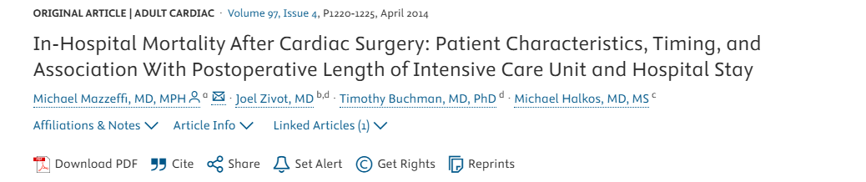
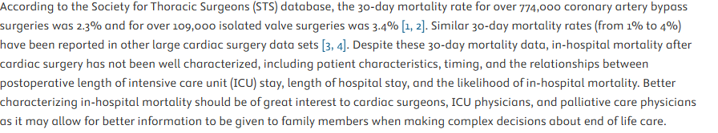

Slide 15
Риск по EuroSCORE II (оперированные пациенты)
Кардиохирургия РБ 2025. Результаты
Средняя летальность п/о на открытом сердце – 4,0%

Slide 16
Кардиохирургия РБ 2025. Результаты
Трансплантация сердца (n)
Всего – трансплантаций сердца – 674 (21 детям)
- трансплантаций легких - 5
- трансплантаций комплекса «сердце-легкие» - 2
- трансплантаций комплекса «сердце-почки» - 1
Notes:
трансплантации легких (2017-3,2019-1); комплекса сердце-почки (2012-1) и сердце-легкие (2016-1, 2020-1)

Slide 17
Заключение
Кардиохирургия РБ 2025. Результаты
Объем кардиохирургической помощи, летальность
Общее количество операций на сердце на 10,2%
Средний лист ожидания операций на открытом сердце – 5,2 мес.
операций с ИК – 445 на 1 млн. ( 58% EU)
Летальность уменьшилась на 0,4%

Slide 18
Заключение
Кардиохирургия РБ 2023. Результаты
Состояние материально-технической базы кардиохирурги и профессиональная подготовка специалистов РБ
Регион
 | Материально-техническая база | Профессиональная подготовка специалистов
РНПЦК
Брест
Гомель
Гродно
Витебск
Минск
Могилев
РБ
Неудовлетворительная
Удовлетворительная
Отличная
Хорошая
Notes:
Нет информации за 2019

Slide 19
Проблемы:Расходный материал
Отечественный производитель 33.3%
№ | Наименование | Производитель
1. | Эндопротезы клапанов сердца:
1.1 | Эндопротез клапанов сердца механический | РБ
1.2 | Эндопротез клапанов сердца биологический | Иностранный
1.3 | Протез-корректор клапанов сердца | РБ
2. | Протезы сосудистые:
2.1 | Линейные тканные (различные типоразмеры и конфигурации) | Иностранный
2.2 | Бифуркационные протезы | Иностранный
3. | Шовный материал
3.1. | Электроды для временной стимуляции | РБ
3.2 | Проволока стальная | РБ
3.3 | Шовный материал монофиламентный | РБ
3.4 | Шовный материал плетеный | РБ
4. | Контур физиологический для искусственного кровообращения открытый
5. | Аортальные канюли | Иностранный
6. | Венозные канюли однопросветные | Иностранный
7. | Дренаж левого желудочка | Иностранный
8. | Отсос кардиохирургический перикардиальный | Иностранный
9. | Кардиоплегические канюли
9.1. | Кардиоплнгическая канюля в корень аорты с линией для дренажа | Иностранный
9.2 | Канюля кардиоплегическая в устье коронарных артерий | Иностранный
10. | Адаптер кардиоплегический мультиперфузионный | Иностранный

Slide 20
Проблемы:Расходный материал
Отечественный производитель 50 %
№ | Наименование | Производитель
1. | Эндопротезы клапанов сердца:
1.1 | Эндопротез клапанов сердца механический | РБ
1.2 | Эндопротез клапанов сердца биологический | Иностранный
1.3 | Протез-корректор клапанов сердца | РБ
2. | Протезы сосудистые:
2.1 | Линейные тканные (различные типоразмеры и конфигурации) | Иностранный
2.2 | Бифуркационные протезы | Иностранный
3. | Шовный материал
3.1. | Электроды для временной стимуляции | РБ
3.2 | Проволока стальная | РБ
3.3 | Шовный материал монофиламентный | РБ
3.4 | Шовный материал плетеный | РБ
4. | Контур физиологический для искусственного кровообращения открытый
5. | Аортальные канюли | Иностранный
6. | Венозные канюли однопросветные | Иностранный
7. | Дренаж левого желудочка | Иностранный
8. | Отсос кардиохирургический перикардиальный | Иностранный
9. | Кардиоплегические канюли
9.1. | Кардиоплнгическая канюля в корень аорты с линией для дренажа | Иностранный
9.2 | Канюля кардиоплегическая в устье коронарных артерий | Иностранный
10. | Адаптер кардиоплегический мультиперфузионный | Иностранный

Slide 21
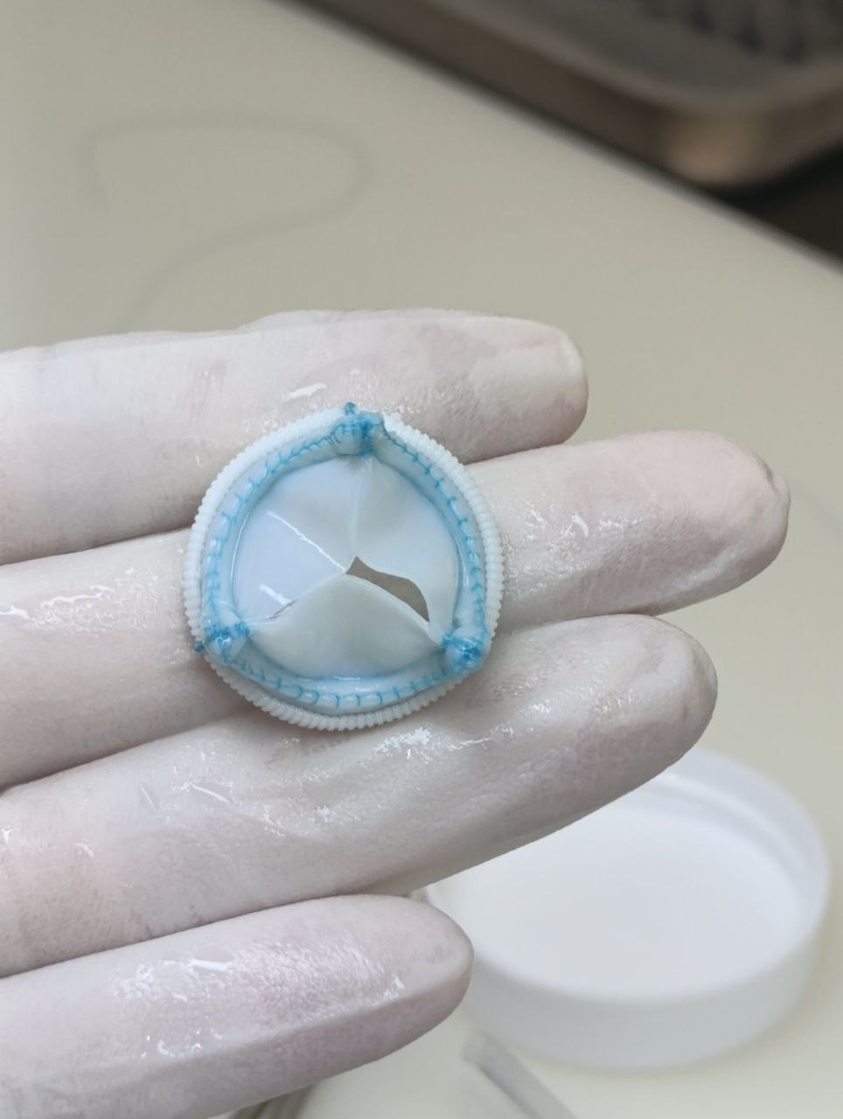
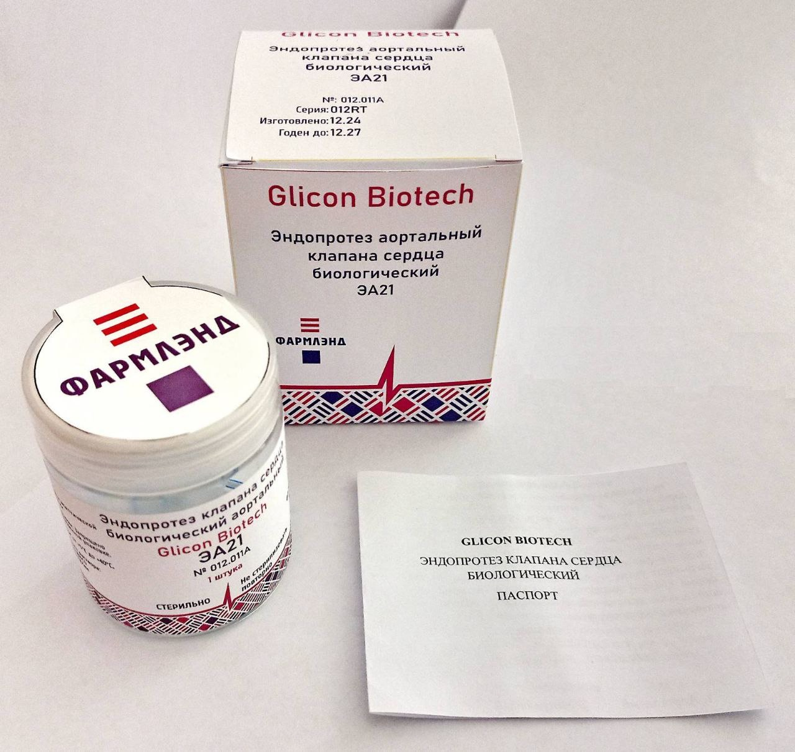
Каркасные биопротезы

Slide 22
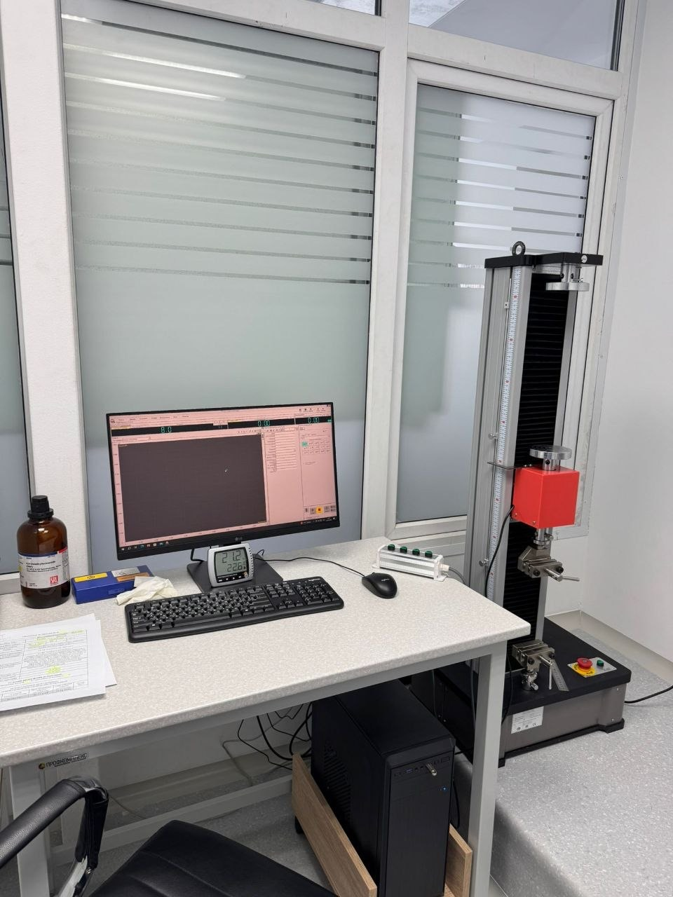
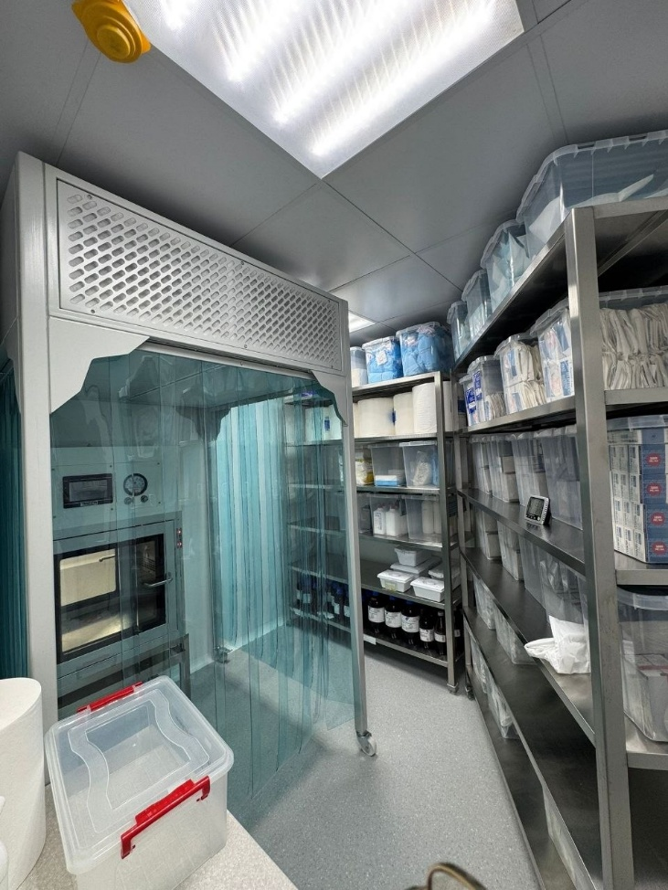
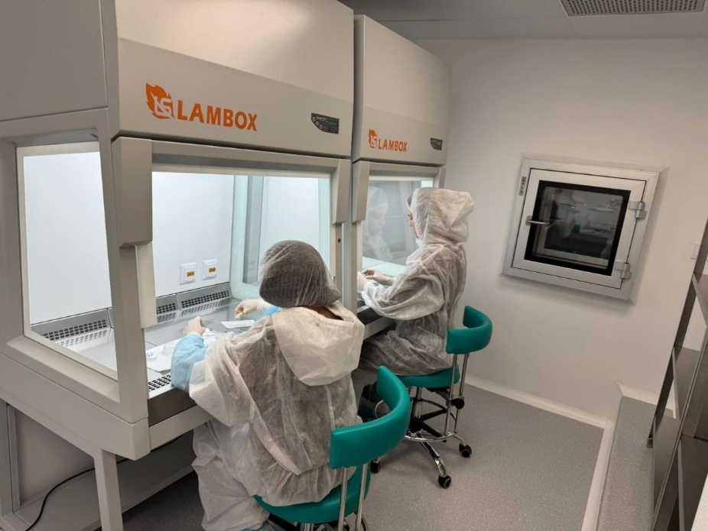
Производство «Фармленд»

Slide 23
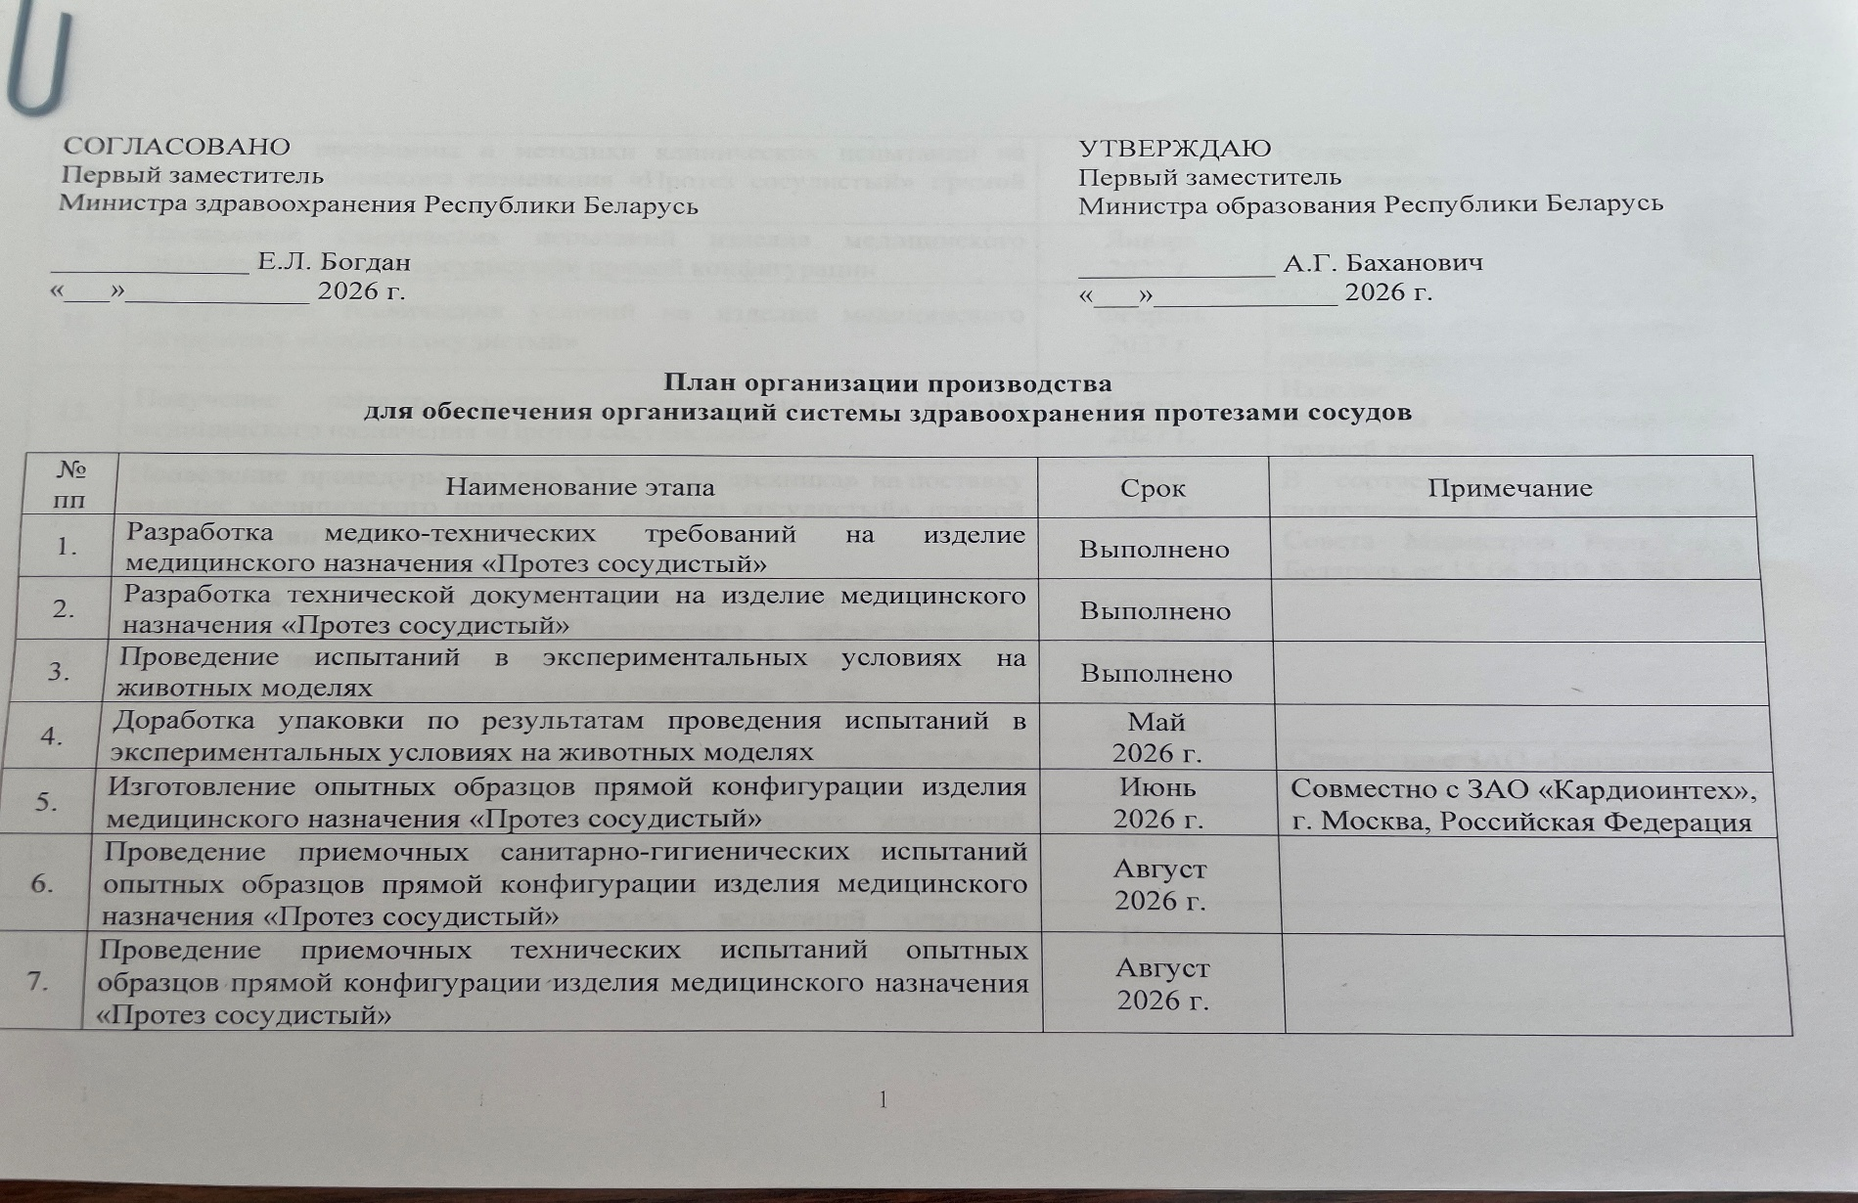
Сосудистые протезы

Slide 24
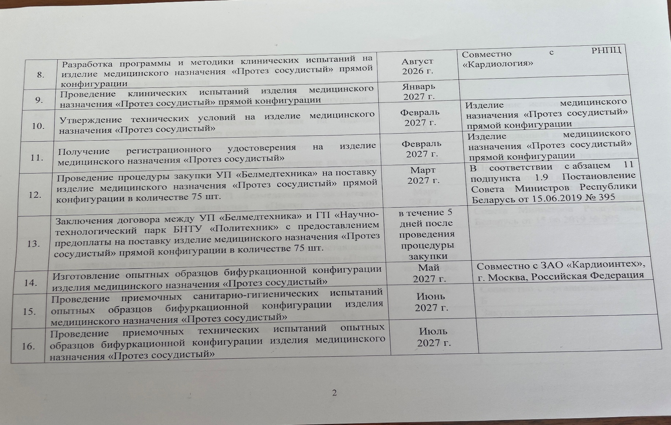
Сосудистые протезы

Slide 25
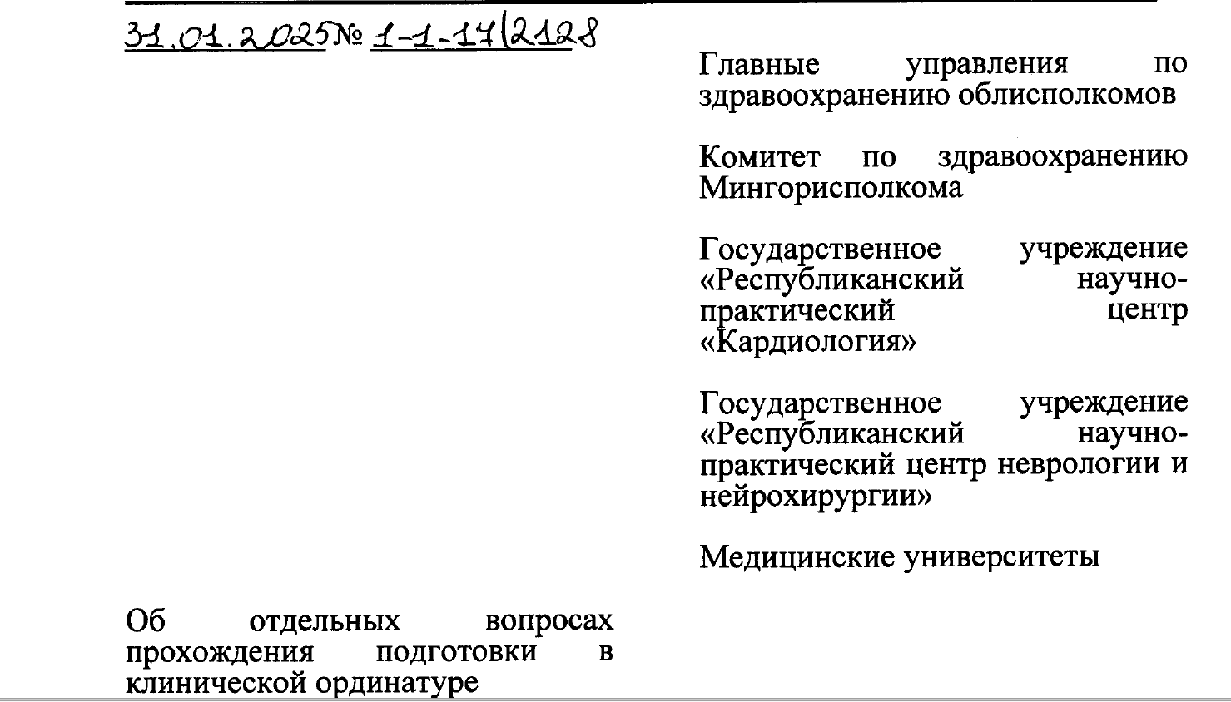
Проблемы: Кадровый состав

Slide 26
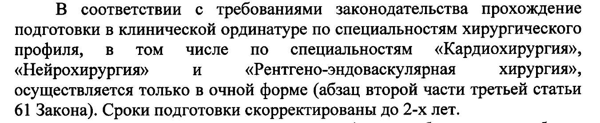
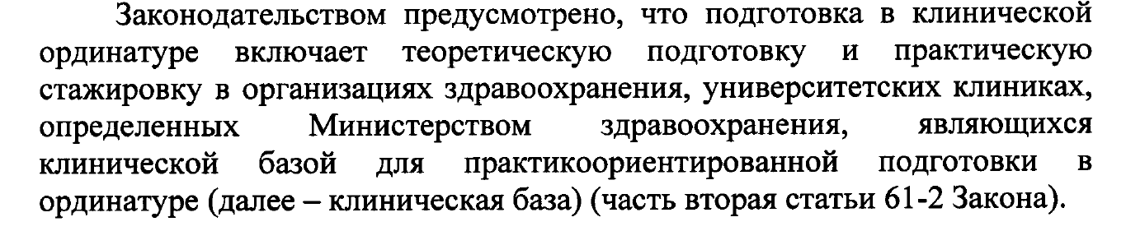
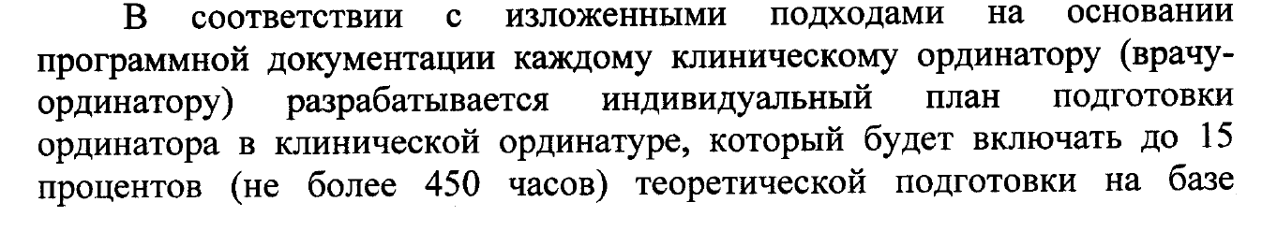
Проблемы: Кадровый состав

Slide 27
Проблемы: Кадровый состав
Отделение | Стаж от 1 до 5 лет | Стаж от 5 до 10 лет | Стаж свыше 10 лет
К/Х №1 | 2 | 1 | 6
К/Х №2 | 6 |  | 2
К/Х №3 | 5 | 1 | 4
КПО | 1 |  | 2
К/Т №1 | 1
всего | 51,7% | 6,9% | 41,4%
За 2022-2023 года в клиническую ординатуру по кардиохирургии не поступил ни один хирург, в 2025 году пришло 5 клинических ординатора

Slide 28
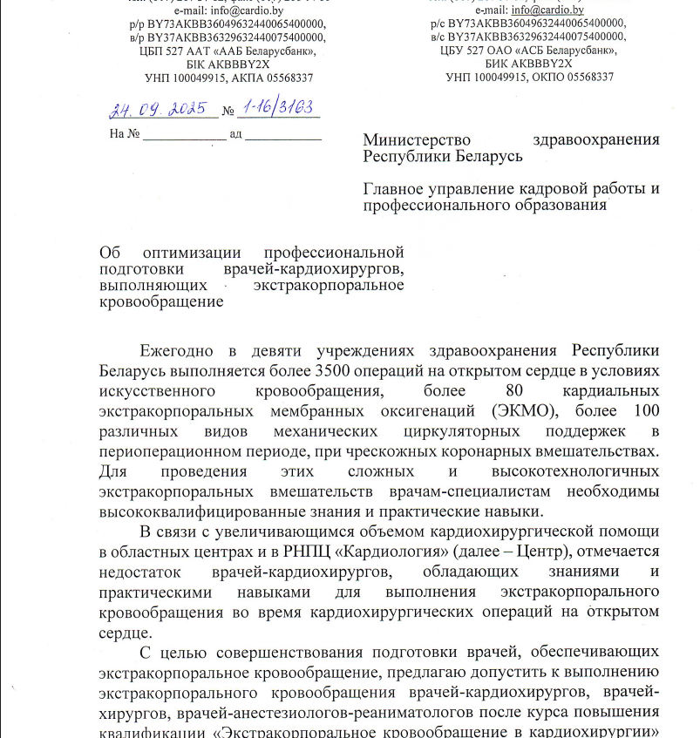

Slide 29
Перспективы: Ближайшие
Для достижения целевых показателей по количеству кардиохирургических вмешательств (550 операции на 1 млн. населения) в ближайшей перспективе необходимо:
Утверждение табеля оснащения, стандартных объемов оказываемой помощи, определение целевых показателей летальности и числа осложнений для кардиохирургического отделения на 25 коек.
Увеличение объема оперативных вмешательств в кардиохирургических отделениях на 25 коек до 400-450 вмешательств в год.
Разработка табеля оснащения для гибридных операционных. Развитие программы ТАVI (миниинвазивная имплантация аортального клапана через верхушку сердца или бедренным доступом), что приведет к уменьшению предоперационного и послеоперационного койко-дня, обеспечит возможность выполнения одним хирургом 3-4 операций в день.
Совершенствование порядка обеспечения поставок расходных материалов. Создание типовых технических заданий.
Укомплектование физическими лицами кардиохирургических отделений, в том числе врачей-перфузиологов.
Развитие программы лечения пациентов, находящихся в кардиогенном шоке, на базе РНПЦ «Кардиология».

Slide 30
Перспективы: Среднесрочные
Обеспечение технологического суверенитета Республики Беларусь за счет интенсификации работы по разработке, клиническим испытаниям, промышленному производству и внедрению в практическое здравоохранение отечественных расходных материалов, в первую очередь обеспечивающих непрерывность работы кардиохирургической службы (биологические клапаны сердца, сосудистые протезы и т.д.).
Создание единого республиканского регистра пациентов нуждающихся в оперативном лечении и подвергшихся кардиохирургическим вмешательствам.

Slide 31
Перспективы: Отдаленные
В долгосрочной перспективе для достижения целевого показателя 700-1000 операций на 1 млн. населения необходимо:
Увеличение объемов кардиохирургической помощи путем интенсификации лечебного процесса (разработка и внедрение гибридных, миниинвазивных вмешательств).
Увеличение мощностей кардиохирургических отделений в областях.

Slide 32


Кардиохирургия РБ 2025. Результаты

